Slide 1
«Оптимизация процесса подготовки педагога к занятиям по продуктивной деятельности в группе среднего дошкольного возраста»
Комитет образования и науки г. Новокузнецка
Муниципальное автономное дошкольное образовательное учреждение
«Центр развития ребенка -детский сад № 210»
(654002, Россия, Кемеровская область, г. Новокузнецк, улица Колыванская, д. 19
тел. 8-(3843)-31-08-35, эл.почта: kindergarten210@yandex.ru.)

Slide 2
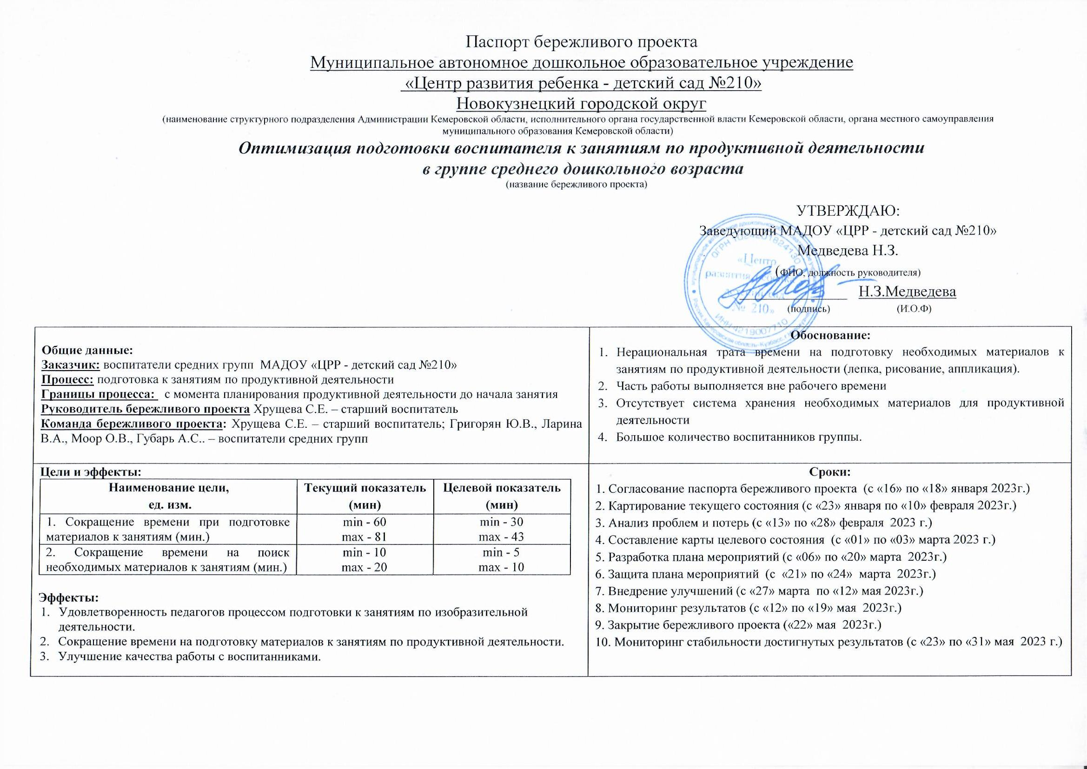
Паспорт проекта

Slide 3
Команда проекта
Заказчики проекта –
воспитатели средних групп
Григорян Юлия Викторовна
воспитатель
Моор Ольга Владимировна
воспитатель
Ларина Виктория Андреевна
воспитатель
Губарь Анна Сергеевна
воспитатель
Руководитель проекта –
старший воспитатель,
Хрущева Светлана Евгеньевна

Slide 4
Карта текущего состояния процесса
Оптимизация процесса подготовки педагога к занятию
по продуктивной деятельности в группе среднего дошкольного возраста
Педагог подходит к шкафу в спальне, берет методичку
(1 минута)
В методичке поиск конспекта занятия, ознакомление с ним
(4 минуты)
Поиск иллюстративного материала, образца в других группах, интернете, распечатка
(20 -25 минут)
Педагог подходит к шкафу в группе, берет материал (альбом, цветную бумагу)
(2 минуты)
Идет к рабочему столу в спальне
(2 минуты)
Изготовление шаблонов и образца
(30 – 45 минут)
Открыть план ОД, ознакомление с темой
(2 минуты)
2
I
4
2
4
Дежурные (дети) достают раздаточный материал (в зависимости от занятия по ИЗО деятельности)
(5 минут)
Педагог размещает иллюстративный материал, готовит материалы для демонстрации, последовательности выполнения работы
(1 минута)
Педагог проводит инструктаж для дежурных (в зависимости от занятия)
(2 минуты)
Дежурные раскладывают необходимый материал на столы
(7 - 10 минут)
Приглашение детей на рабочие места
(2 минуты)
II
1
1
3
Причины
1
Необоснованные потери времени
2
Отсутствие демонстрационного иллюстративного материала
Среднее количество воспитанников в группе – 20 -25 человек
I - ВПП (время протекания процесса) – 61 – 81 минута
II – ВПП (время протекания процесса) – 17 - 20 минут
3
Отсутствие систематизации при размещении и хранении раздаточного материала
Затраты на расходные материалы
4
5
Лишние передвижения

Slide 5
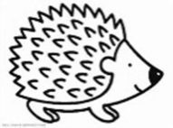
Пирамида проблем
Федеральный уровень – не выявлены
Региональный уровень – не выявлены
Уровень образовательной организации
Нет учета индивидуальных особенностей детей (эмоциональное состояние, темперамент) в процессе непосредственной подготовки к занятиям (дежурство).
Временные потери при поиске материала (демонстрационного иллюстративного, образцов), лишних передвижений в процессе поиска и подготовки материалов.
Отсутствие системы при размещении и хранении раздаточного материала.
Отсутствие условных обозначений (визуализации на полках и шкафах)

Slide 6
Карта целевого состояния процесса
Оптимизация процесса подготовки педагога к занятию
по продуктивной деятельности в группе среднего дошкольного возраста
Достает иллюстративный материал и образец в папках – картотеках в шкафу в спальне, а также материалы (альбомные листы (приготовленные), цветную бумагу
( 2 минуты)
Открыть план ОД, ознакомление с темой
(2 минуты)
Педагог подходит к шкафу в спальне и достает методичку, поиск конспекта занятия, ознакомление с ним
(4 минуты)
Изготовление шаблонов
(25 - 35 минут)
I
4
Педагог проводит инструктаж для дежурных (в зависимости от занятия)
(2 минуты)
Дежурные (дети) достают раздаточный материал (клеенки, гуашь, кисточки, баночки, пластилин и т.д.)
(2 минуты)
Дежурные раскладывают необходимый материал на столы
В это время педагог размещает иллюстративный материал и образец на доске
(5 минут)
Приглашение детей на рабочие места
(1 минута)
II
Среднее количество воспитанников в группе – 20 -25 человек
I - ВПП (время протекания процесса) – 33 – 43 минут
II - ВПП (время протекания процесса) – 5 - 10 минут
Экономия времени : I – 28 минут, II – 10 минут
Причины:
Необоснованные потери времени (темперамент ребенка, эмоциональное состояние, большое количество детей в группе).
Затраты на расходные материалы.

Slide 7
Карта идеального состояния процесса
Оптимизация процесса подготовки педагога к занятию
по продуктивной деятельности в группе среднего дошкольного возраста
Педагог подходит к шкафу в спальне и достает методичку, поиск конспекта занятия, ознакомление с ним
(4 минуты)
Достает иллюстративный материал и образец в папках – картотеках в шкафу в спальне, а также материалы (альбомные листы (приготовленные), цветную бумагу)
( 2 минуты)
Открыть план ОД, ознакомление с темой
(2 минуты)
Изготовление шаблонов
(30 минут)
I
Педагог проводит инструктаж для дежурных (в зависимости от занятия)
(1 минута)
Дежурные раскладывают необходимый материал на столы.
В это время педагог размещает иллюстративный материал и образец на доске
(2 минуты)
Дежурные (дети) достают раздаточный материал (клеенки, гуашь, кисточки, баночки, пластилин и т.д.)
(1 минута)
II
Приглашение детей на рабочие места
(1 минута)
Среднее количество воспитанников в группе – 20 -25 человек
I - ВПП (время протекания процесса) – 33 минуты
II - ВПП (время протекания процесса) – 5 минут
Экономия времени : I – 28 минут, II – 15 минут

Slide 8
План мероприятий по устранению проблем
Основные проблемы | Решение
1. Необоснованные потери времени (учет индивидуальных особенностей детей (эмоциональное состояние, темперамент, большое количество детей в группе). | Проведение работы с родителями «Возрастные особенности ребенка», «Индивидуальные особенности ребенка». Организация занятий по подгруппам
2. Временные потери при поиске демонстрационного иллюстративного материала, образцов. | Создание 2 папок: папка с иллюстрациями и папка с образцами к каждому занятию. Размещение необходимых материалов (иллюстрации, образцы, шаблоны) в одном месте (шкаф в спальне)
3. Отсутствие системы при размещении и хранении раздаточного материала. | Улучшение размещения и хранения раздаточного материала для воспитанников путем визуализации.

Slide 9
Инструменты поиска решения проблем:
Метод 5 «Почему?»
2
?
?
Отсутствие демонстрационного иллюстративного материала в каждой группе
Недостаточное внимание педагогов к данному вопросу
Временные затраты на поиск в интернете и финансовые затраты при распечатке
?
?
?
?
Отсутствие системы при размещении и хранении раздаточного материала
Педагоги уделяют недостаточное внимание данному вопросу
Организация деятельности без желания внедрения новшеств
Отсутствие знаний о возможности и способах
сокращения временных затрат
Отсутствие мотивации к совершенствованию педагогических компетенций
3

Slide 10
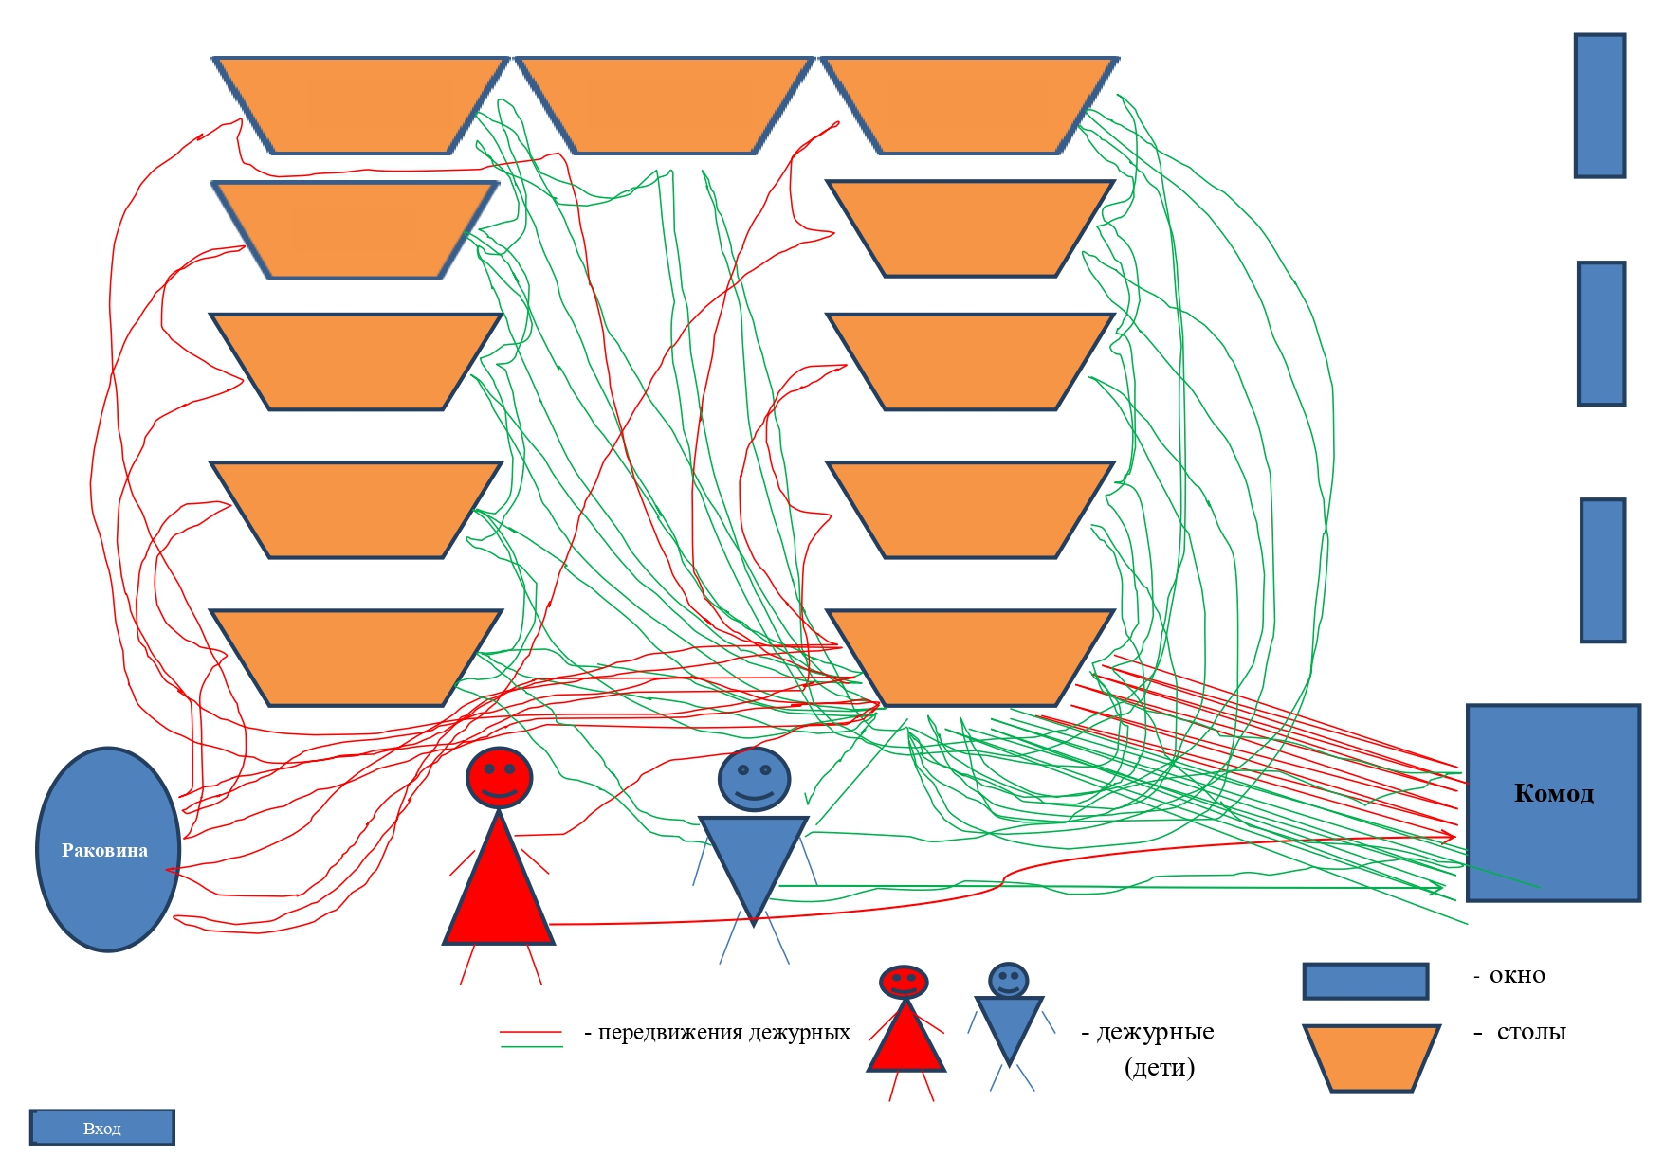
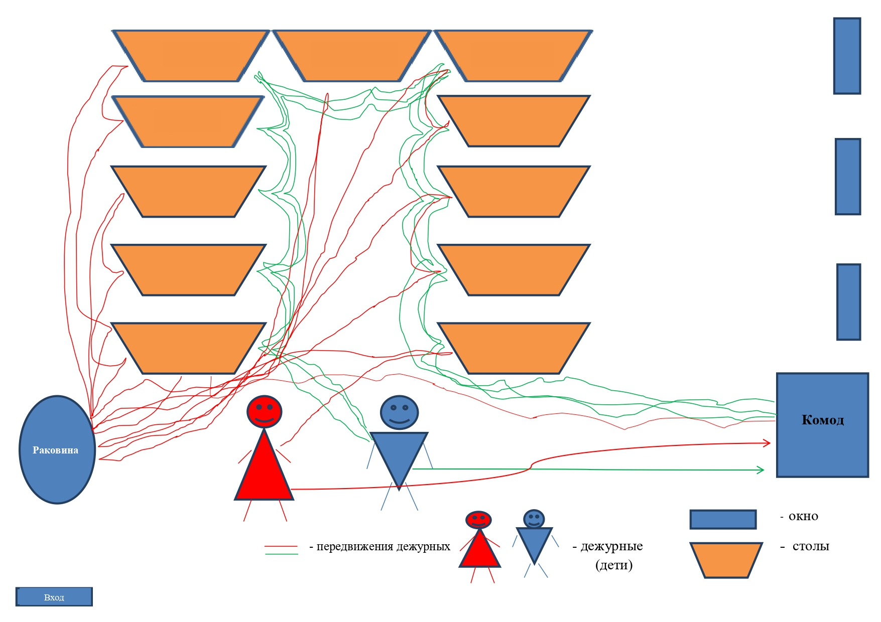
Диаграмма Спагетти
Текущего состояния
Целевого состояния

Slide 11
Система 5С истема
Совершенствование
выполнение и улучшение установленных стандартов
(5)
Стандартизация
документальная фиксация процессов, визуализация стандартов, обозначение мест расположения вещей
(4)
Сортировка
отделение необходимого от ненужного
(1)
5 С
Соблюдение порядка
определение для каждой вещи своего места так, чтобы на поиск нужного предмета требовалось наименьшее количество времени
(2)
Содержание в чистоте
систематическая уборка рабочего пространства
(3)

Slide 12
Достигнутые результаты
Наименование цели (ед.изм) | Текущий показатель | Целевой показатель | Полученный результат, эффект
1.Сокращение времени при подготовки материалов к занятиям. (мин.) 2. Сокращение времени на поиск необходимых материала. (мин.) | 1. 60 - 81 мин. 2. 10 - 20 мин. | 1. 30 – 43 мин. 2. 5 - 10 мин. | 1. Сокращение времени на подготовку материалов к занятий по продуктивной деятельности в среднем в 2 раза. 2. Систематизация размещения и хранения необходимых материалов по продуктивной деятельности путем визуализации.

Slide 13
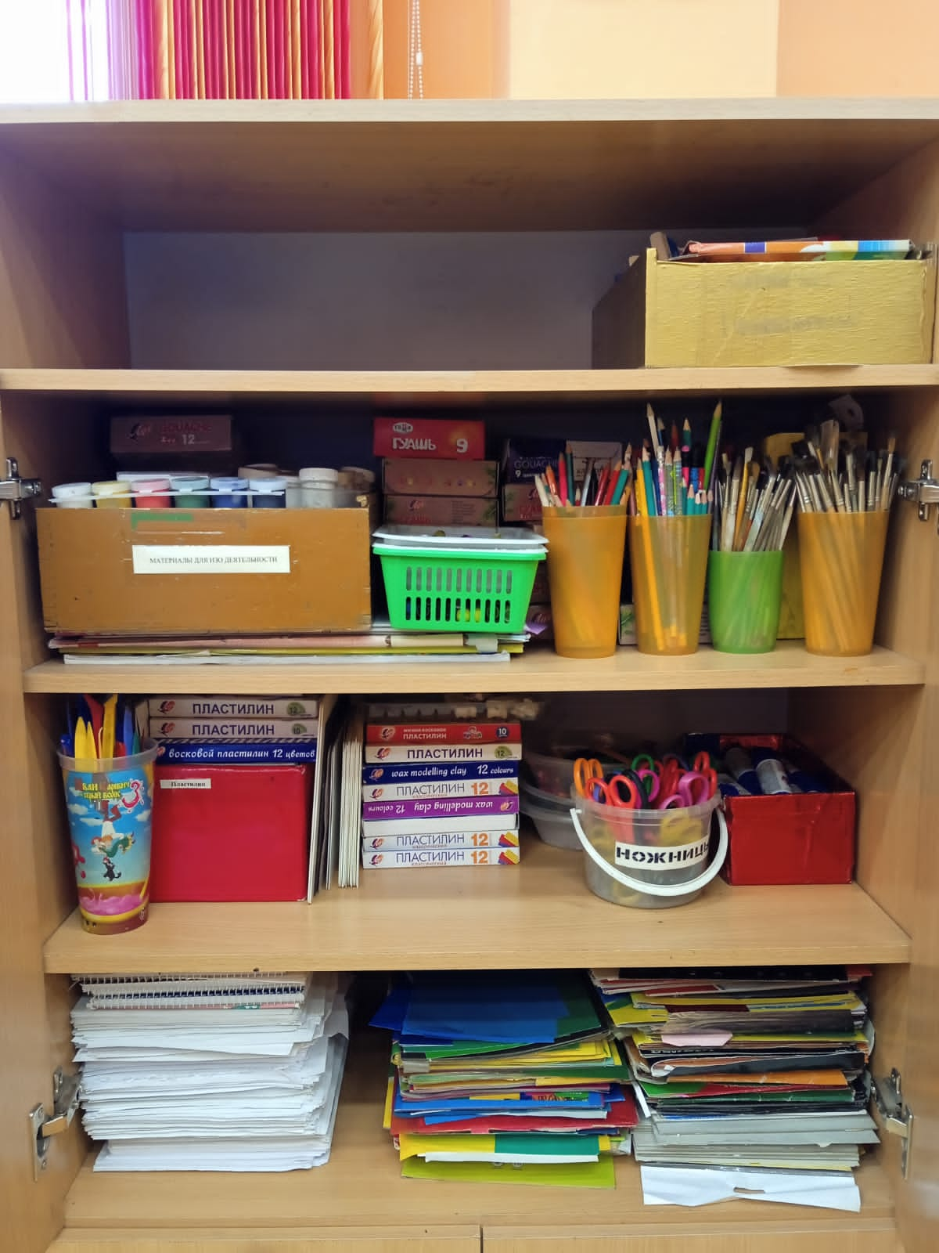
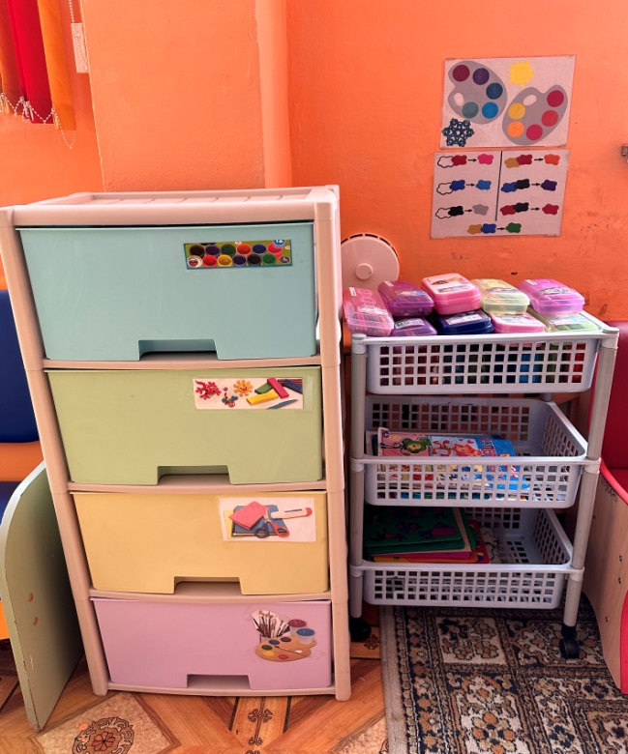
Результаты проекта
Визуализация
(«было» - «стало»)
Было: нерациональное расположение и хранение раздаточных материалов
Стало: распределение раздаточного материала и обозначение его расположения (визуализация)

Slide 14
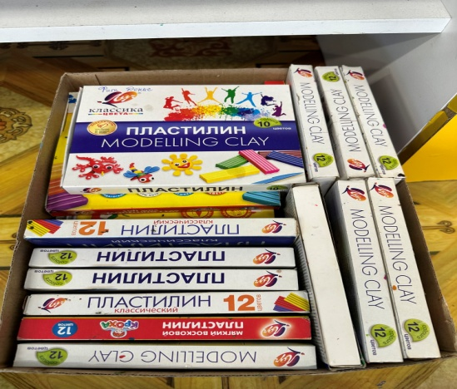
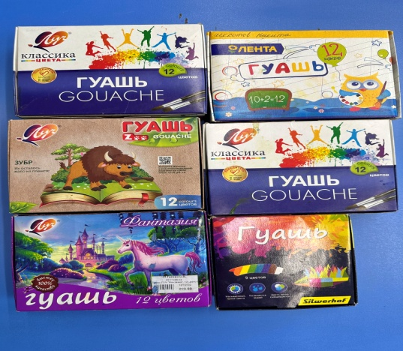
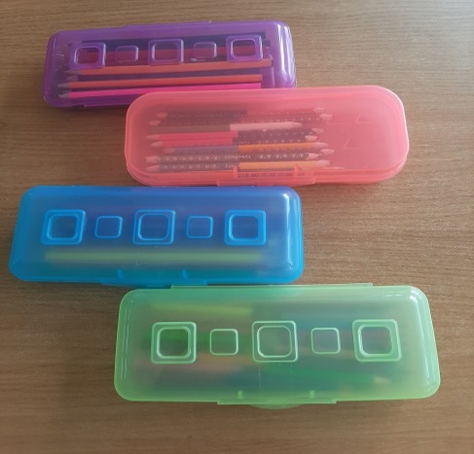
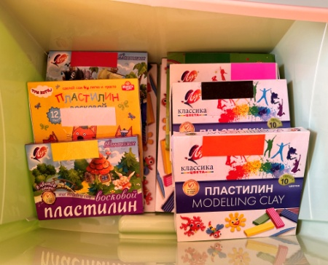
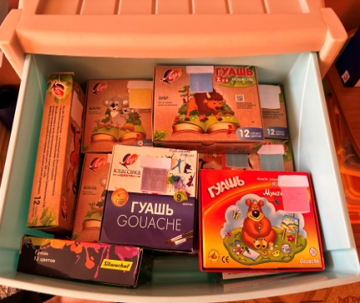
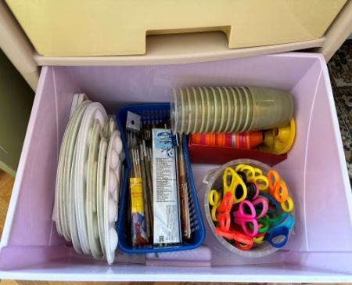
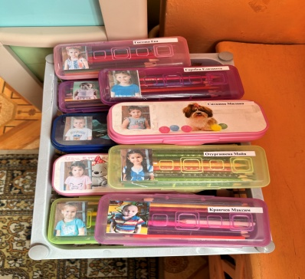
Результаты проекта Визуализация
(«было» - «стало»)
Было: неупорядоченное, несистематизированное хранение раздаточного материала.
Стало: упорядочение и систематизация хранения раздаточного материала

Slide 15
Результаты проекта Разработанные стандарты по внедренным улучшениям
Данный проект был тиражирован для воспитателей всех групп нашего ДОУ
Разработан четкий алгоритм для педагогов по подготовке к занятиям по продуктивной деятельности
Задан стандарт расположения и хранения материалов по продуктивной деятельности (шкаф воспитателей, шкаф для воспитанников-дежурных)
Преобразовано пространство (перестановка мебели), осуществлена стандартизация материалов для продуктивной деятельности (визуализация)

Slide 16
Достигнутые результаты
в результате реализации бережливого проекта
«Оптимизация процесса подготовки к занятиям по продуктивной деятельности в группе среднего дошкольного возраста»:
Демонстрационный материал и образцы расположены по единой схеме наиболее рациональным способом, что снижает временные затраты на поиск и подготовку непосредственно перед занятиями, а так же исключает ненужные (избыточные) действия педагогов.
Воспитанники четко знают место расположения раздаточного материала, дежурные осуществляют его раздачу благодаря цветовым маркерам и по фото ребенка, что так же исключает ненужные (избыточные) действия воспитанников.
Исключены лишние передвижения педагогов и воспитанников.
Улучшилось качество работы с воспитанниками.

Slide 17
Мониторинг стабильности достигнутых результатов

